Slide 1

A z u r e Cloud Shell / PowerShell / CLI
안 선 근
Tel : 010-6376-3043
Email : asg0221@naver.com
Git Address : github.com/SungeunAn

Slide 2
Overview
1. Azure Cloud Shell을 통한 관리 환경 1-1. Azure PowerShell 1-2. Azure CLI
2. Azure Management Tools 활용 실습 2-1. Azure PowerShell로 VM 만들기 2-2. Azure CLI로 VM 만들기
Azure Cloud Shell / PowerShell / CLI

Slide 3

1. Azure Cloud Shell을 통한 관리 환경
1. Azure Cloud Shell이란?
Azure 리소스를 관리할 수 있는 웹 기반 셸 (셸 : UNIX 시스템과 이용자 간의 다리 역할을 하는 커맨드 애널라이저)
2. Azure Cloud Shell 특징
컴퓨터에 셸을 직접 설치하거나 업데이트할 필요 없음
Bash/PowerShell 중 원하는 환경을 선택해 구현 가능
Node.js, .NET, Python 등 여러 프로그래밍 언어 지원
한 계정 당 하나의 Cloud Shell만 구동 가능 → 동시에 여러 작업 실행은 어려움
Azure Cloud Shell / PowerShell / CLI

Slide 4
1. Azure Cloud Shell을 통한 관리 환경
1-1) Azure PowerShell
1. Azure PowerShell이란?
Azure 리소스를 PowerShell 환경에서 관리할 수 있는 PowerShell 명령어 집합 기존 AzureRM 모듈에서 18’12’’ Az 모듈이 새로 출시됨
Azure Cloud Shell에서 PowerShell 환경 선택해 접속
2. Azure PowerShell 특징
Window의 PowerShell 5.1 및 모든 플랫폼의 PowerShell 6.x 이상에서 작동
PowerShell ISE를 통해 명령어 스크립트화 가능 → 반복되는 명령이나 복잡한 명령어 자동 실행 시 편리
Azure Cloud Shell / PowerShell / CLI

Slide 5
1. Azure Cloud Shell을 통한 관리 환경
1-2) Azure CLI
1. Azure CLI란?
Azure 리소스를 관리할 수 있는 MS의 커맨드 환경
Azure Cloud Shell에서 Bash 환경 선택해 접속
2. Azure CLI 특징
Windows, Mac, Linux 등 다양한 OS에서 사용 가능
명령어가 짧고 단순함
Azure Cloud Shell / PowerShell / CLI

Slide 6
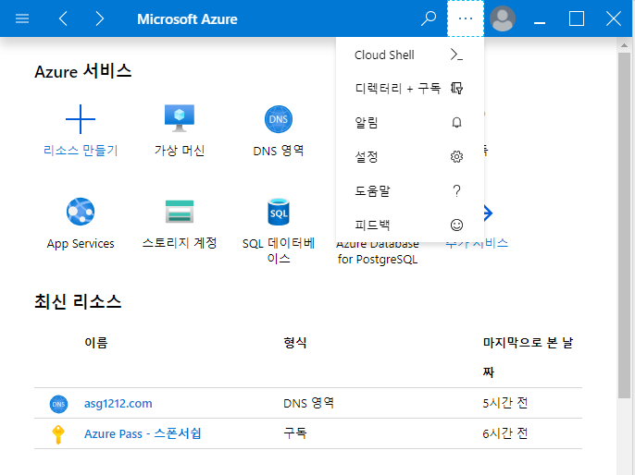
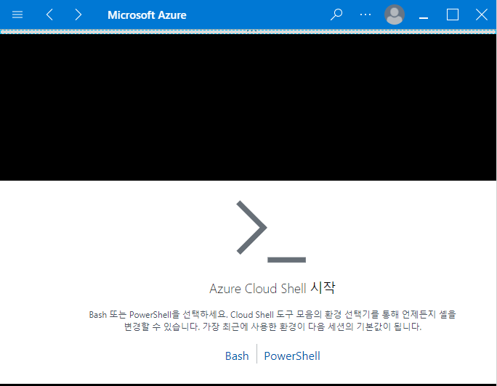
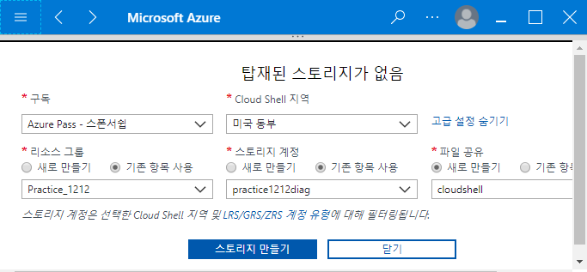
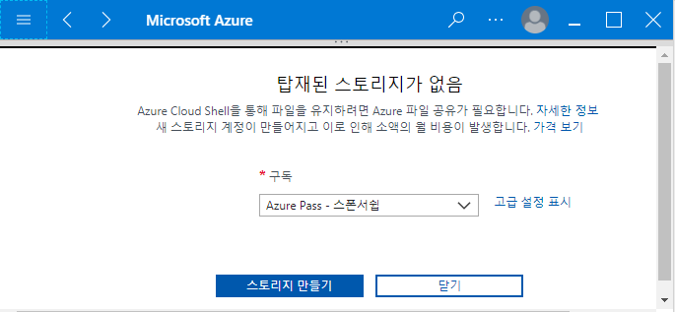
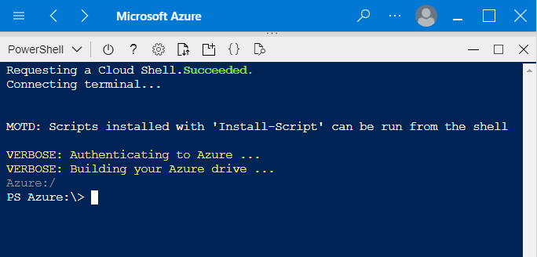
2. Azure Management Tools 활용 실습
2-1) Azure PowerShell로 VM 만들기
Step 1. Azure Portal에서 Cloud Shell 실행
Step 2. 스토리지 만들어 PowerShell 시작
Azure Cloud Shell / PowerShell / CLI

Slide 7
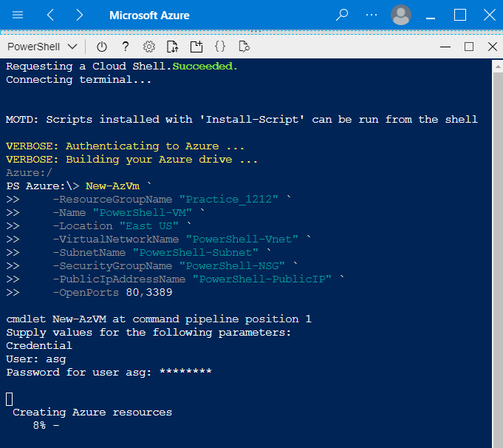
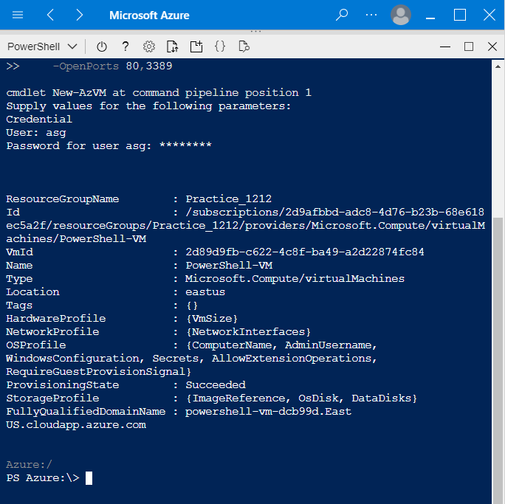
2. Azure Management Tools 활용 실습
2-1) Azure PowerShell로 VM 만들기
Step 3. 리소스 그룹 선택 및 가상머신 기본 옵션 설정, 로그인 자격 증명으로 사용할 인증 정보 입력
Azure Cloud Shell / PowerShell / CLI

Slide 8
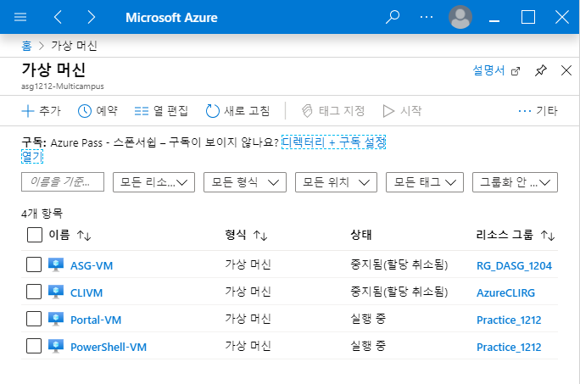

2. Azure Management Tools 활용 실습
2-1) Azure PowerShell로 VM 만들기
Step 4. 가상머신 완성!!
Azure Cloud Shell / PowerShell / CLI

Slide 9
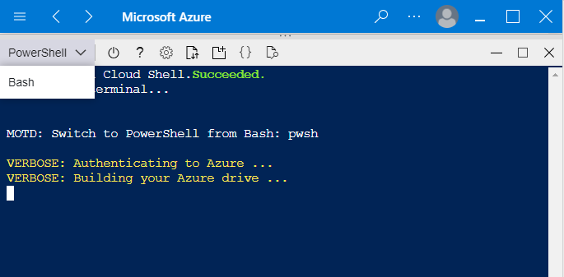
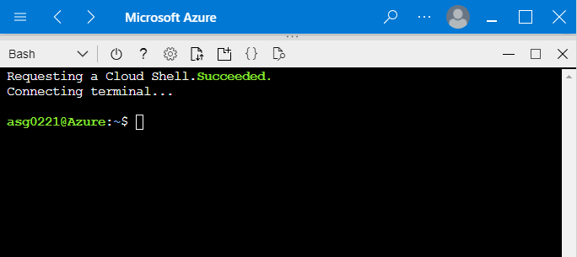
2. Azure Management Tools 활용 실습
2-2) Azure CLI로 VM 만들기
Step 1. Cloud Shell 실행해 Azure CLI 환경 접속
Azure Cloud Shell / PowerShell / CLI

Slide 10
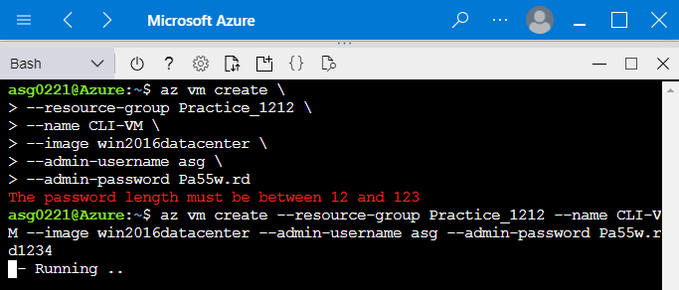
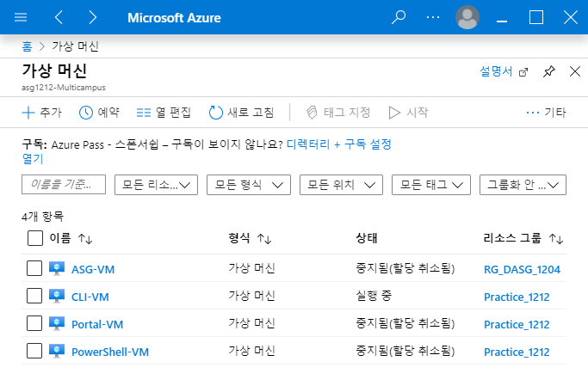
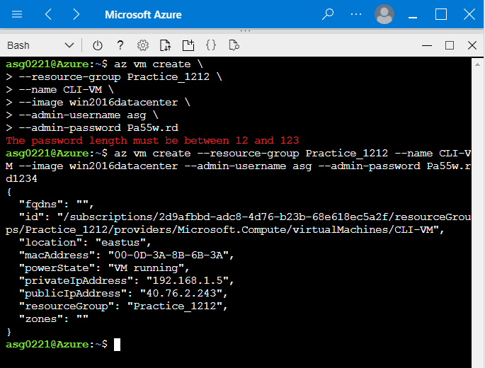
2. Azure Management Tools 활용 실습
2-2) Azure CLI로 VM 만들기
Step 2. 리소스 그룹 선택 및 가상머신 기본 옵션 설정, 로그인 자격 증명으로 사용할 인증 정보 입력
Step 3. 가상머신 완성!!
Azure Cloud Shell / PowerShell / CLI

Slide 11
References
1. https://docs.microsoft.com/ko-kr/azure/cloud-shell/overview
2. https://docs.microsoft.com/ko-kr/cli/azure/?view=azure-cli-latest
3. https://docs.microsoft.com/ko-kr/powershell/azure/?view=azps-2.8.0
Azure Cloud Shell / PowerShell / CLI

Slide 12
Thank You
Tel : 010-6376-3043
Email : asg0221@naver.com
Git Address : github.com/SungeunAn

